Slide 1
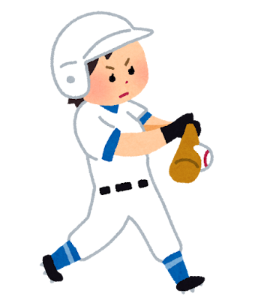








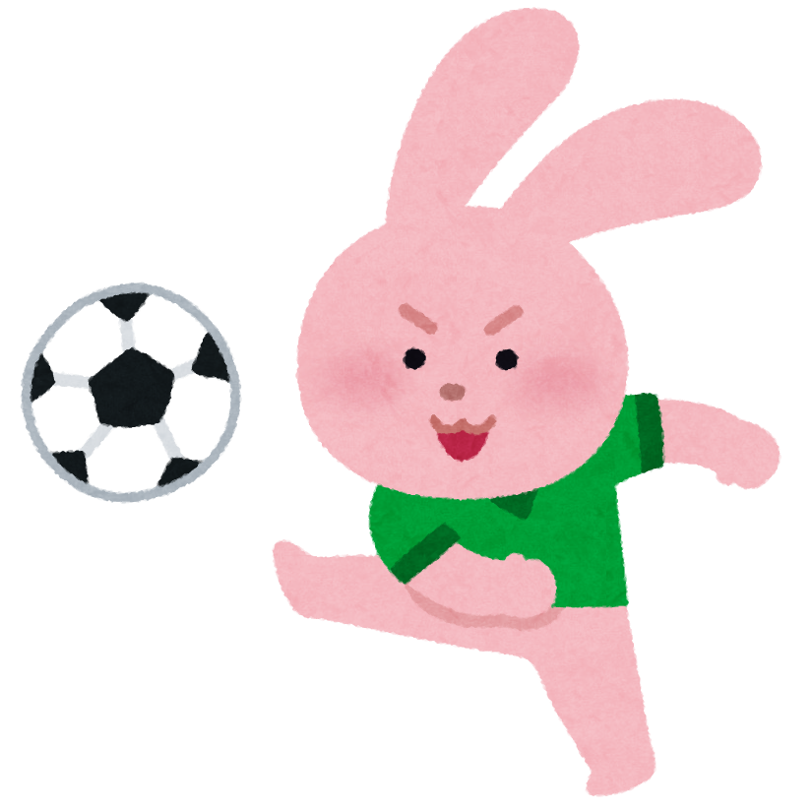

げんきなならっこ
おやくそくシート
がつ
くみ なまえ
ははやねはやね・はやおき・おてつだい
はやね・はやおき・あさごはん・あいさつ・おてつだい どんなやくそくにしようかな ？
8
9
27
28
12
2３
10
29
15
24
13
22
20
7
25
21
３0
２
18
4
6
17
5
16
３1
26
１
３
19
11
14
おうちのひとから、ひとこと
せんせいから、ひとこと
はやね・はやおき・あさごはん、がんばるぞ！

